Slide 1
Nativos Apalapajawaa
Brando Yesid Montoya Jaramillo
Luis Carlos Cardona Maya
Erika Paola Parra Patiño
Ficha:2061250
Notes:
Esta diapositiva no se debe modificar, es la portada y debe permanecer igual para todas las presentaciones

Slide 2
Contenido
Cibergrafía
Justificación
Impacto económico
Logo y slogan
Alcance
Impacto social
Planteamiento del problema
Beneficiarios
Matriz FODA
Solución
Restricciones
Árbol de problemas
Objetivo General
Limitaciones
Objetivos Específicos
Impacto ambiental
Notes:
Escriba en esta diapositiva el titulo de la presentación y si lo desea puede agregar los temas que va exponer.
Si va a dejar solo el titulo déjelo centrado en la diapositiva.
Los textos deben ir en color blanco en tipografía Arial.

Slide 3
CIBERGRAFÍA
https://pueblosoriginarios.com/lenguas/wayuu.php
https://www.wordreference.com/
https://www.ecommerce-nation.es/que-es-un-marketplace-te-explicamos-todo-lo-que-debes-saber/
https://www.hostinger.co/tutoriales/que-es-un-hosting
https://co.godaddy.com/blog/que-es-un-sitio-web/
https://miposicionamientoweb.es/que-es-un-hosting/
https://definicion.de/sitio-web/

Slide 4

LOGO Y SLOGAN

Slide 5
PLANTEAMIENTO DEL PROBLEMA
Acceso limitado a información y comunicación de interesados en el club de patinaje Nativos Apalapajawaa.
Notes:
Utilice esta diapositiva si necesita incluir textos más extensos.
Los textos deben ir en azul (utilice el azul que aparece en la opciones de color de letra - -> colores recientes) en tipografía Arial y justificados.
Asegúrese que los textos no se monten sobre la franja verde.

Slide 6
SOLUCIÓN
Se crea un sitio web con el fin de que el club de patinaje Nativos Apalapajawaa tenga un alojamiento de información virtual propio, por el cual los aprendices, instructores e interesados puedan conectar y tener un punto de encuentro donde existan funcionalidades tanto de comunicación como de procesos sistematizados de la escuela: inscripciones, galería, estadística, carro de compras entre otros.
Notes:
Utilice esta diapositiva para incluir tablas y gráficos.
Los textos deben ir en azul (utilice el azul que aparece en la opciones de color de letra - -> colores recientes) en tipografía Arial.

Slide 7
OBJETIVO GENERAL
Desarrollar e implementar un sitio web que permita al club nativos apalapajawaa almacenar su información en la nube y generar una ventana de comunicación eficaz con a los interesado en hacer parte de él.
Notes:
Utilice esta diapositiva para incluir tablas y gráficos.
Los textos deben ir en azul (utilice el azul que aparece en la opciones de color de letra - -> colores recientes) en tipografía Arial.

Slide 8
OBJETIVO ESPECÍFICOS
Especificar los requisitos del club de patinaje Nativos Apalapawaa para desarrollar este sitio web de acuerdo a sus necesidades.
Analizar los requisito del club de patinaje Nativos Apalapawaa para construir el sistema de información del sitio web.
Diseñar el sitio web de acuerdo a los requisitos obtenidos por el club de patinaje Nativos Apalapawaa .
Construir el sitio web que permita al club de patinaje Nativos Apalapawaa manejar su información de manera digital, valiéndonos de las necesidades que tiene.
Implentar el sitio web, cumpliendo con los requisitos del cliente y dando una solución a su problemática

Slide 9
JUSTIFICACIÓN
En la actualidad un sitio web brinda un gran potencial para compartir de manera ágil y eficaz un producto o servicio de micro y macro empresas. Este espacio virtual pertenece a las TICS, siendo parte de la vanguardia en tecnología, información y publicidad del siglo XXl, generando la oportunidad de expandirse y dando el acceso a una interacción más segura y eficaz para el público.
El club Nativos Apalapajawaa es un club de patinaje de carreras que se encuentra ubicado en la ciudad de Bogotá, cuenta con diferentes modalidades de escuela que se dividen por ramas: escuela y club, estas ramas por niveles: escuela básica, avanzada o club novatos y club ligas, y estos niveles por sus propios subniveles. Este club tiene un acceso a la información limitado debido al manejo de la información que se lleva a cabo por un medio material y no virtual, que lo deja con escasas oportunidades de trasmisión y visualización de la información por un público interesado, aunque si exista un canal de información para los integrantes del club, existe una barrera que se interpone entre las personas interesadas y el propio club provocando un estancamiento en la imagen comercial y crecimiento del club.
Siguiendo con las tendencias del mercado global se puede encontrar una solución a esta problemática, la creación de un sitio web permitiría el acceso a un público nuevo al club y posibilitaría el crecimiento del mismo. Al cumplir con el desarrollo e implementación de un sitio web para el club Nativos Apalapajawaa, se accederían a nuevas oportunidades de mercado y expansión permitiendo competir con los rivales en la industria y otorgando al club un alojamiento de información accesible para todo el mundo.

Slide 10
ALCANCE
En un plazo de 18 meses que empieza en enero del 2020, desarrollar un sitio web para el Club de patinaje nativos Apalapajawaa donde se almacenara información del club como misión, visión, reglamento, documentación legal, ubicación, cláusulas, entre otro. Contara con un sistema de roles para administrador, instructores, deportistas, e interesados, dependiendo de cada perfil se adecuara los permisos en el sitio web. Se creara además en el menú una pestaña dedicada a exponer accesorios deportivos para la venta que cuente con su característica y precio.
El menú también contara con una pestaña de inscripción tipo formulario para los interesados, que declara precios de inscripción y de mensualidad según la modalidad nivel o subnivel a la que se desea inscribir. Desde la pestaña de agenda el administrador podrá registra los eventos deportivos, clases y horarios para que estos sean vistos por los otros roles.
El rol de instructor permitirá registrar la curva de crecimiento deportivo del patinador generando un informe estadístico para su valoración.

Slide 11
BENEFICIARIOS
1. Directo:
El cliente ya que el sitio web le proporciona la posibilidad de crecimiento al club de patinaje, además su trabajo se optimizará y tendrá un fácil acceso a la información a través de una conexión a internet.
2. Indirecto:
Los interesados en hacer parte del club de patinaje tendrán acceso a información ágil y veridica.
Los pertenecientes al club de patinaje tendrán un sitio web que les permitirá conocer información de eventos, agendas, horarios entre otros.

Slide 12
RESTRICCIONES
Económicas: Dependemos de la disponibilidad económica que tiene el cliente.
Tiempo: Se estipulo un plazo de 18 meses para la creación del sitio web.

Slide 13
LIMITACIONES
Se llevará un registro de las personas que hagan el pago de inscripciones y mensualidad, pero no una contabilidad de la misma.
El pago de los accesorios que se compren a través del sitio web, será por medio de una pasarela de pago o en efectivo.
Las modificaciones e ingreso de información sobre la agenda del club de patinaje serán realizadas por el administrador.
Los informes estadísticos será arrojados de manera automática una vez se ingresen los datos obtenidos del competidor.

Slide 14
IMPACTO AMBIENTAL
Evitar la contaminación con el uso de papeles.
IMPACTO SOCIAL
Permitir la comunicación entre los aprendices, instructores e interesados para garantizar una mayor resolución de las preguntas, este sitio también ayudará a facilitar los procesos de inscripción y pagos.
IMPACTO ECONOMICO
Generar publicidad virtual sin la necesidad de empresas externas al club.

Slide 15
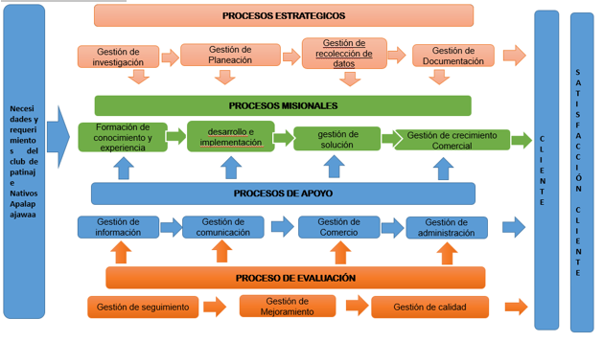
MAPA DE PROCESO

Slide 16
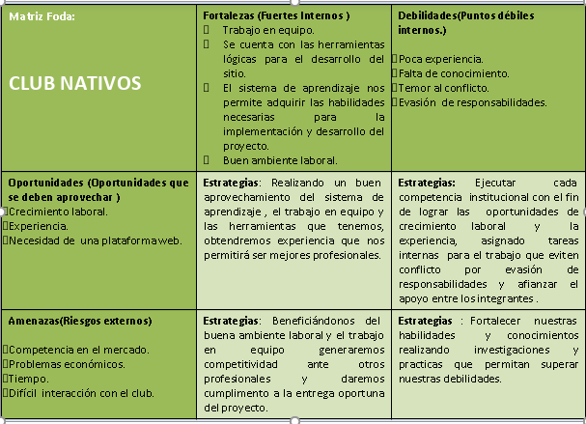
MATRIZ FODA

Slide 17
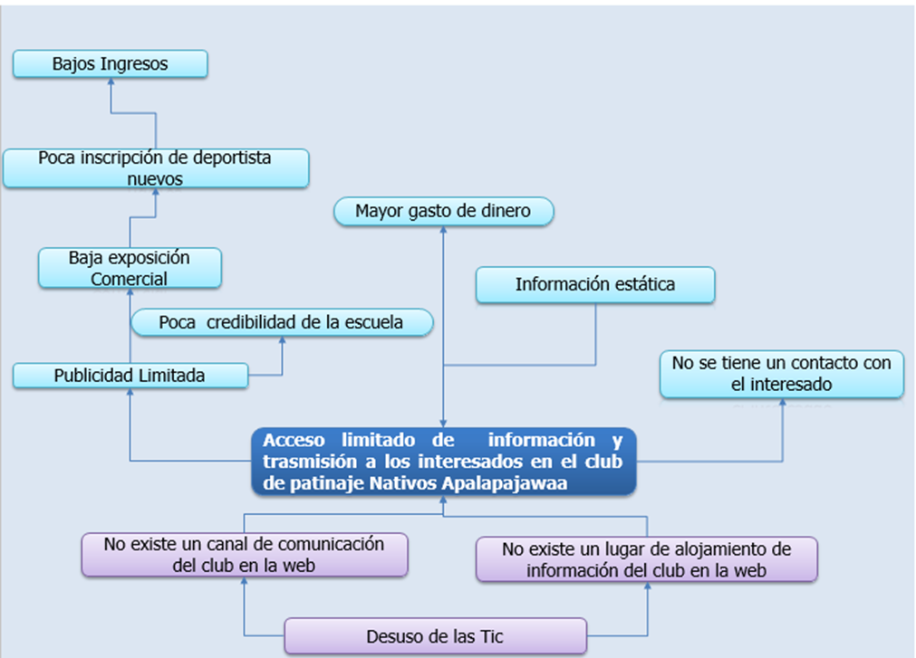
ÁRBOL DE PROBLEMAS

Slide 18

Notes:
Utilice esta diapositiva al final de su presentación
Esta diapositiva no debe modificarse

